Slide 1
Trojuholník
Thomas Tomaga, 1.A Gymnázium Gelnica

Slide 2
Obsah
Pojem
Delenie trojuholníkov
Základné prvky
Vzťahy na výpočet

Slide 3
Pojem
Trojuholník:
je jeden zo základných rovinných geometrických útvarov
mnohouholník s troma vrcholmi a stranami
je to dvojrozmerný útvar, ktorého súčet vnútorných uhlov je vždy 180°.
Obsah

Slide 4
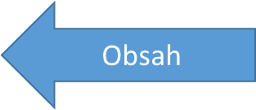
Delenie trojuholníkov
Podľa uhlov:
pravouhlý
ostrouhlý
tupouhlý
Podľa strán:
rovnoramenný
rovnostranný
rôznostranný

Slide 5

Základné prvky:
strany
uhly
vrcholy
výšky
ťažnice
stredné priečky

Slide 6
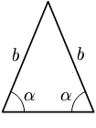
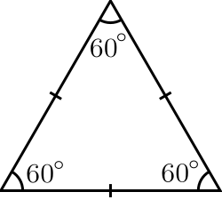
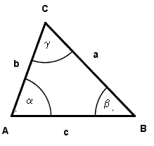
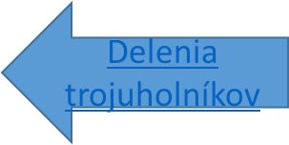
Rovnostranný
Rôznostranný
Rovnoramenný

Slide 7
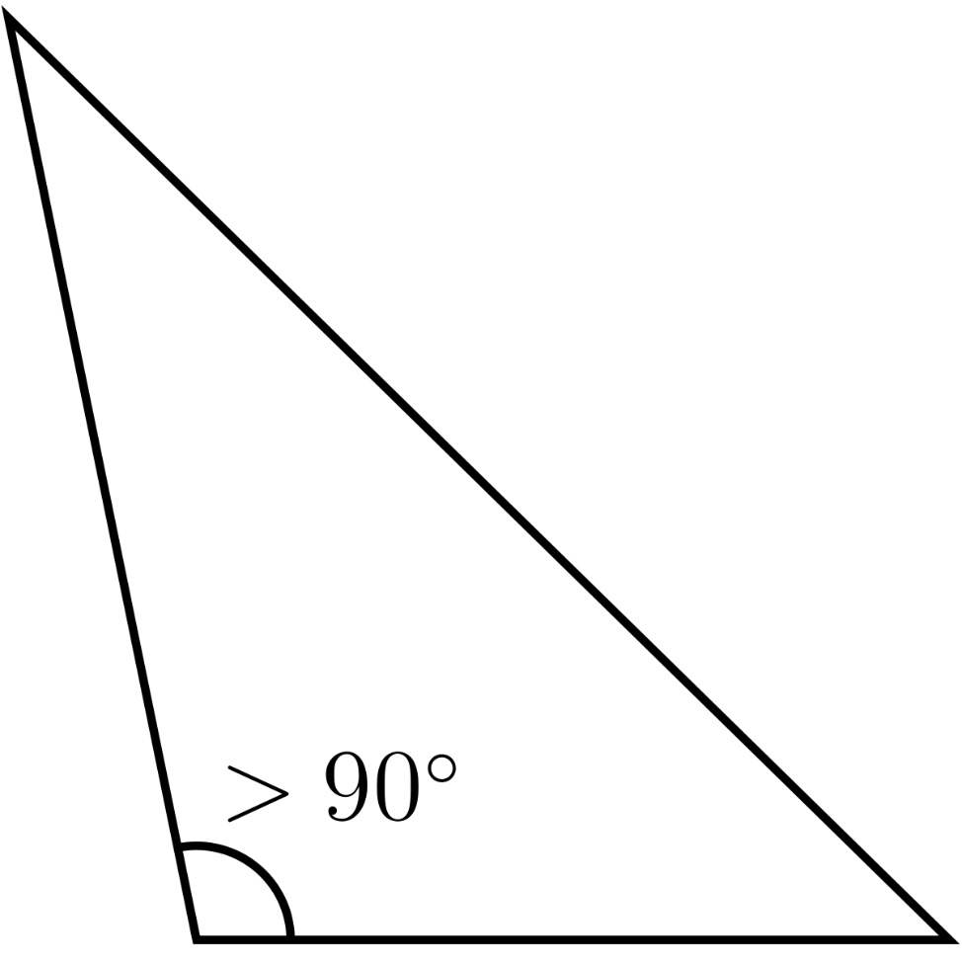
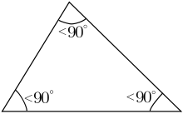
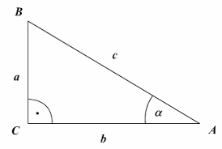
Tupouhlý
Ostrouhlý
Pravouhlý
Delenia trojuholníkov

